Slide 1
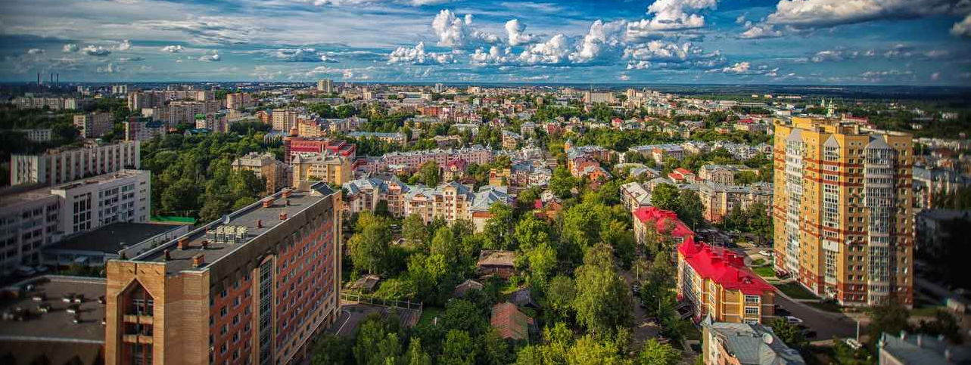
Как и чем Корпорация МСП может помочь предпринимателям?
Россия
2022

Slide 2
Финансовые меры поддержки
Антикризисные программы льготного кредитования субъектов МСП
Программа «ПСК»
Программа «1764»
сумма кредита | от 3 млн
 | до 1 млрд руб.
ставка
цели | на инвестиционные, оборотные и на рефинансирование, ранее полученных кредитов
сумма кредита | от 0,5 млн
 | до 2 млрд руб.
ставка
цели | на оборотные и инвестиционные
до 11%
для микро/малых и средних
до 10,75%
для микро/малых и средних
2

Slide 3
Механизм льготного кредитования
приоритетных отраслей
Поддержка инвестиционного и проектного финансирования
сумма кредита | от 50 млн
 | до 1 млрд руб.
ставка | до 4,5% для микро/малых
 | до 3% для средних
Совмещение Программы субсидирования Минэкономразвития 1764 с Программой стимулирования кредитования Банка России и Корпорации МСП (Программа «ПСК») – гарантированная льготная процентная ставка для заемщика на 5 лет
Приоритетные отрасли:
обрабатывающее производство
переработка сельхозпродукции
логистика
гостиничный бизнес
скоро на МСП.РФ
48
Центр поддержки инвестиционного кредитования
банков-участников
3

Slide 4
Финансовые меры поддержки
«Зонтичный»
механизм
поручительств
12
банков-участников
Упрощенный способ получить кредит, если у вас не хватает залога
Поручительство по кредиту предоставляется в банке
доступно предпринимателям со всех регионов
Бесплатно - комиссию за поручительство платит банк, а не предприниматель
175 млрд рублей
Сумма поручительства - до 1 млрд руб.
Гарантийное покрытие – до 50% от суммы кредита
объем кредитов с применением «зонтичного» механизма
из них в Кировской области
0,892 млрд рублей
(сентябрь 2021 г. – август 2022 г.)
по состоянию на 22.08.2022
4
3

Slide 5
Финансовые меры поддержки
«Зонтичный» механизм + поручительство в Кировском областном фонде поддержки малого и среднего предпринимательства (микрокредитной компании)
Покрытие кредита предпринимателю
предоставление «зонтичного» поручительства совместно с поручительством РГО
90%
70%
для начинающих и молодых предпринимателей
для всех отраслей
Поручительство по кредиту предоставляется в 12 банках-участниках при выдаче кредита
5

Slide 6
Льготное кредитование технологических компаний в МСП Банке при участии Корпорации МСП
В рамках реализации стратегической инициативы «Взлет – от стартапа до IPO»
Портрет заемщика
3%
субъект МСП
выручка от 100 млн рублей
конечная ставка для заемщика
темп роста выручки за 3 года более 12%
наличие права на результаты интеллектуальной деятельности (патент)
3 года
вид экономической
деятельности относится к приоритетным, продукция является высокотехнологичной и инновационной
максимальный срок кредита
получить на
6

Slide 7
Снижение административной нагрузки
Внесение изменений в КоАП
вступили в силу с 6 апреля 2022 г.
вступили в силу с 25 июля 2022 г.
1
«Право на ошибку»
2
Исключение дублирования штрафов
5
Минимальный штраф при компенсации ущерба
6
Снижение штрафа на 50%
Предупреждать при первом нарушении и разъяснять, а не сразу штрафовать
Не штрафовать одновременно юридическое лицо и должностное лицо
При предотвращении последствий нарушения штраф назначается в минимальном размере
Штраф снижается наполовину в случае оплаты в течение 20 дней с даты вынесения постановления
3
Уменьшение размера
штрафов
4
«Одна проверка –
одна санкция»
7
Отсрочка наказания
Уменьшить размер штрафа для микро и малых предприятий, приравнять их по размеру штрафа для ИП
Не суммировать штрафы в рамках одной проверки
Исполнение наказания можно отсрочить на срок до 6 месяцев (ранее – до 1 месяца)
для
микро
и малых
получить на
Корпорация МСП проводит ряд мероприятий по подробному разъяснению принятых изменений
7

Slide 8
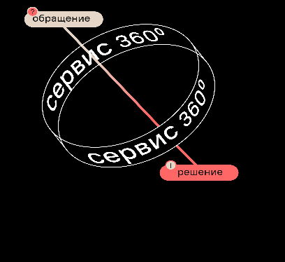
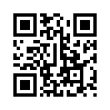
Сервис 360° Корпорации МСП
>3100
>3000
обратились за помощью
обращений мы помогли решить
Способ сообщить о нарушении своих прав при проверках, получить поддержку и ответ в сжатые сроки.
Сервис разработан на базе «зеркального реестра проверок», который был создан по поручению Президента РФ
Основные темы
Льготное кредитование, кредитные каникулы
Проблемы, связанные с санкционным давлением
Нарушения со стороны заказчиков
Риски неисполнения контрактов
Необоснованные проверки или нарушения
Региональные меры поддержки
получить на
по состоянию на 25.08.2022
8

Slide 9
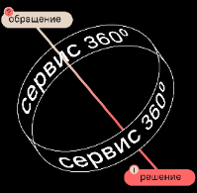
Площадка реструктуризации долгов
яяяяяяя
Через Сервис 360° получение от предпринимателя обращения о содействии в реструктуризации задолженности и недопущении банкротства
Изучение представленных материалов специалистами Корпорации и представителями налоговых органов
1
2
Цель
Выработка мер и решений, создание благоприятных условий для реструктуризации задолженности и недопущения банкротства
Организация рабочих встреч с участием представителей налоговых органов, предпринимателей и специалистов Корпорации по обсуждению реабилитационных процедур
Направление в ФНС России ходатайства о рассмотрении возможности реструктуризации задолженности на определенных условиях (с учетом результатов обсуждения на рабочей встрече)
3
4
Участники
Представители налоговых органов
Специалисты Корпорации МСП
Предприниматели-должники
Принятие решения
налоговым органом
о реструктуризации задолженности на определенных условиях
5
получить на
Обращения от предпринимателей Кировской области о содействии в реструктуризации задолженности и недопущении банкротства в Корпорацию не поступали
9
3

Slide 10
Рынки сбыта
Закупки крупнейших заказчиков у субъектов МСП
Антикризисные меры поддержки
223-ФЗ
Неприменение в 2022 году штрафных санкций за неисполнение договоров, возможность продления сроков их исполнения и корректировки цен в связи с санкционными ограничениями
44-ФЗ
Льготные условия участия
Невключение поставщика в РНП, если исполнение контракта обусловлено санкционными ограничениями
20
7
Увеличение размера авансовых платежей до 90% суммы контракта
не более
не более
дней – предельный срок заключения договора
рабочих дней –
максимальный срок оплаты
Квота по закупкам у субъектов МСП
20%
25%
2%
5%
закупки по «прямым» торгам
годовой объем закупок у субъектов МСП
от начальной цены договора – предельный размер обеспечения заявки
от начальной цены договора – предельный размер обеспечения исполнения договора
Корпорация МСП контролирует соблюдение квоты закупок крупнейших заказчиков (> 20 тыс.) у малого и среднего бизнеса
получить на
10

Slide 11
Рынки сбыта
30
7
Витрина закупок малого объема
источников информации
электронных торговых площадок интегрировано
>600 заказчиков
витрина закупок малого объема
персонализированный подбор закупок крупнейших заказчиков
подписка на закупки по различным категориям
Бесплатный агрегатор закупок до 500 тыс. руб, проводимых по 223-ФЗ
получить на
11

Slide 12
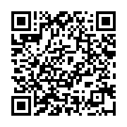
Рынки сбыта
в рамках 223-ФЗ
Программа «выращивания» поставщиков
Офсетные договоры
Договор на поставку товара, оказание услуги со встречными инвестиционными обязательствами
Программа поддержки поставщиков в целях их потенциального участия в закупках под потребности заказчиков
>25
>1250
Преимущества для предпринимателя
крупнейших заказчиков
номенклатурных позиций
Гарантированный рынок сбыта
Долгосрочное сотрудничество с заказчиком
Развитие производства, повышение конкурентоспособности
Преимущества для предпринимателя
Акселерация и развитие предпринимателей
Участие в закупках товаров, работ и услуг
Привлечение новых квалифицированных партнеров
Сервис «Гид по закупкам»
Корпорация МСП оказывает консультационную поддержку в целях заключения офсетных договоров и программ «выращивания» поставщиков
*Федеральный закон от 14.07.2022 № 285-ФЗ, предусматривающий право заказчиков оказывать финансовую, правовую, методическую, информационную и иную поддержку субъектам МСП в рамках реализации программ по развитию («выращиванию»)
** в рамках ПМЭФ 2022 Президент РФ поручил Корпорации МСП совместно с Минэкономразвития и крупнейшими заказчиками организовать работу по заключению «офсетных» договоров в рамках 223-ФЗ
12

Slide 13
Рынки сбыта
Продукция МСП на полках крупнейших ритейлеров
Стать поставщиком торговых сетей
>370
>190
Сервис, открывающий доступ поставщикам продуктов питания на полки крупнейших торговых сетей и «Фермерских островков»
предпринимателей обратились за поддержкой
предпринимателей уже реализуют свою продукцию
Реестр поставщиков продуктов питания
>470
отобранных поставщиков продуктов питания и продукции фермеров
Возможность найти поставщика продуктов питания для своего магазина, гостиницы, ресторана и др.
Возможность заявить о себе и найти новых покупателей
Бесплатная база проверенных действующих и потенциальных поставщиков продуктов питания из числа МСП со всей России
получить на
13

Slide 14
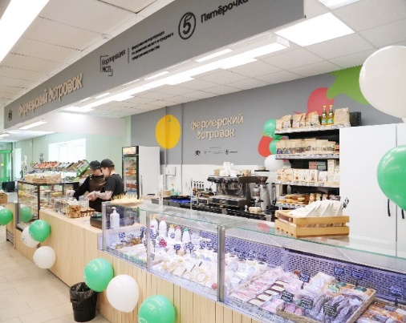
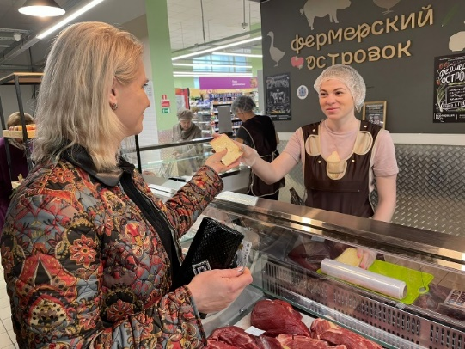
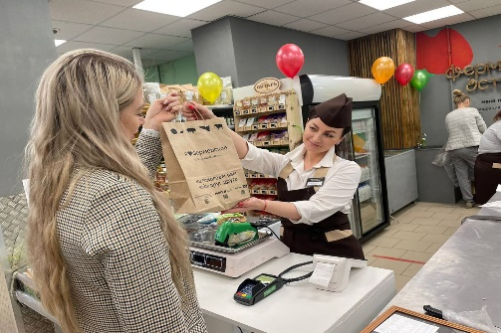
Рынки сбыта
>25
14
>7
план на 2022 год
уже работают в республиках Башкортостан, Татарстан, Крым, Удмуртской республике, Новосибирской, Омской, Ивановской, Нижегородской, Ярославской, Владимирской и Ростовской областях
откроются в ближайшее время
«Проходимые» локации с достаточным уровнем среднего чека
Специальные условия аренды
Кредитование в МСП Банке по льготной ставке без залога на 3 года на оборудование и оборотные средства
Дизайнерское решение для сокращения расходов на застройку
«магазин в магазине» площадью 20-30 кв.м
Сервис, открывающий доступ поставщикам продуктов питания на полки крупнейших торговых сетей и «Фермерских островков»
островок объединяет в среднем 10-25 фермеров
партнеры – торговые сети «Магнит» и «Пятерочка»
>140
сельхозтоваропроизводителей являются поставщиками «Фермерских островков»
получить на
14

Slide 15
Рынки сбыта
Промышленным компаниям: стать поставщиком ритейлеров
и производителей
Спрос
>60
крупных производств и торговых компаний из России и из-за рубежа ищут МСП-поставщиков непродовольственных товаров и промышленной продукции, в том числе для импортозамещения
Сервис, открывающий доступ производителям производственных товаров и промышленной продукции к торговым сетям и крупным покупателям
>5500
номенклатурных позиций, по которым требуются российские поставщики
Предложение
>24000
верифицированных МСП-производителей
Реестр промышленных компаний
Возможность найти поставщика сырья, комплектующих, оборудования, инструментов и др. для своего бизнеса
Возможность заявить о себе и найти новых покупателей
Бесплатная база проверенных производителей непродовольственных товаров и промышленной продукции со всей России
получить на
15

Slide 16
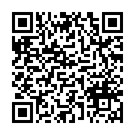
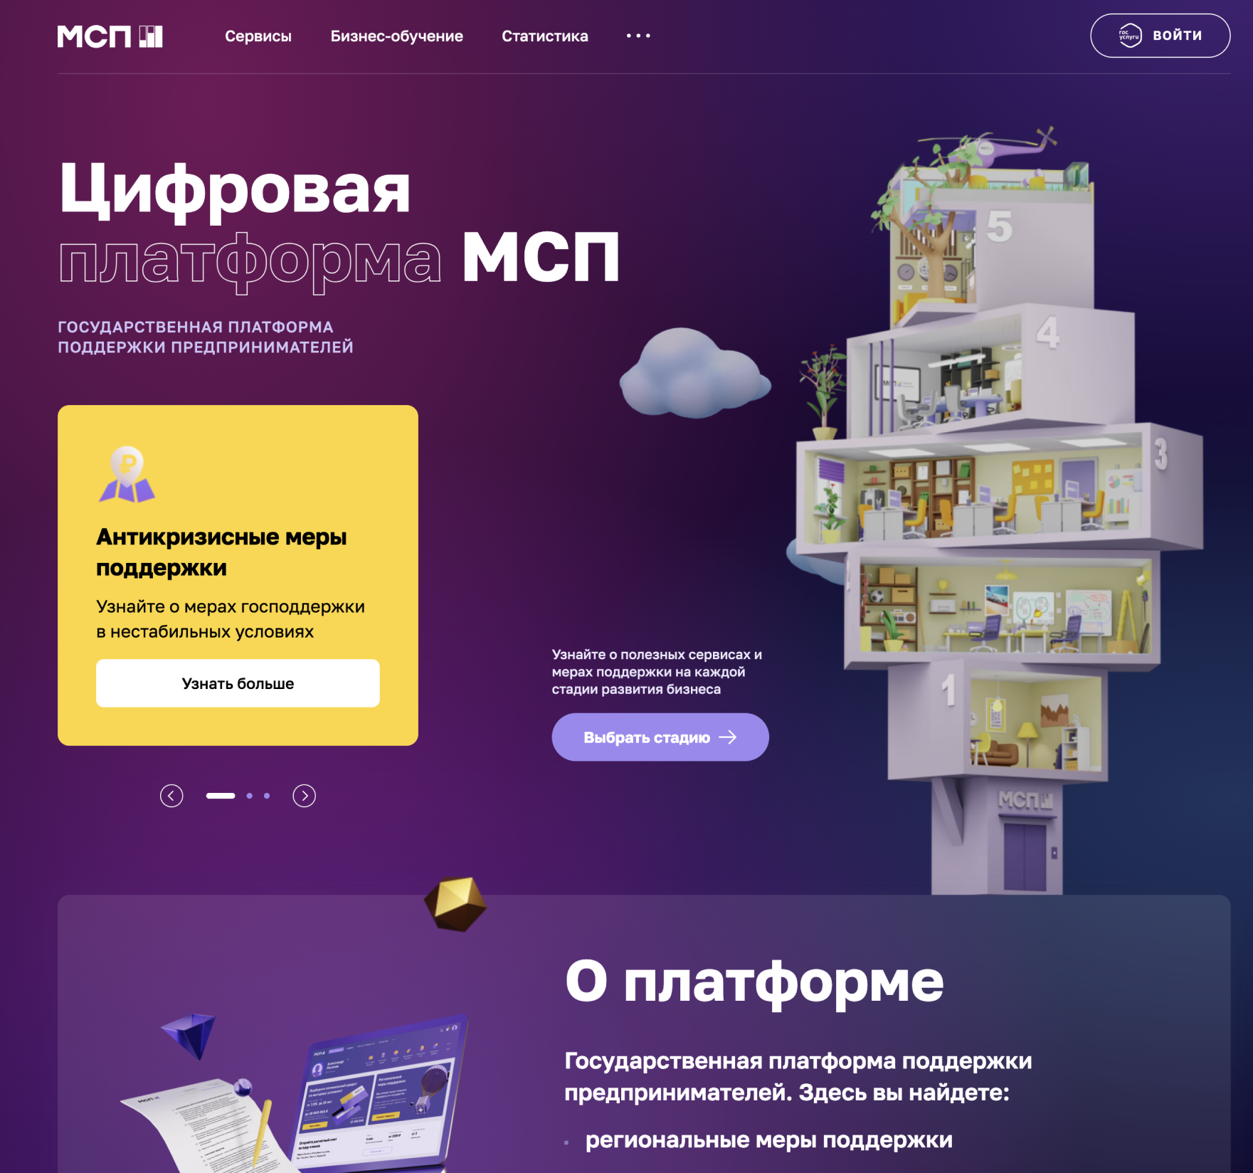
Цифровая платформа МСП.РФ
Федеральная платформа объединяет:
Государственные сервисы
Региональные меры поддержки
Бизнес-сервисы
Программы обучения
Аналитику для предпринимателей
Государственная платформа поддержки предпринимателей и тех, кто планирует начать бизнес
в единую экосистему с универсальным доступом и персональным подбором услуг
по состоянию на 25.08.2022
получить на
16

Slide 17
Цифровая платформа МСП.РФ
19
Доступны для предпринимателей со всей России
сервисов-помощников доступны на платформе
антикризисные
меры поддержки
региональные меры поддержки
расчет рейтинга бизнеса
производственная кооперация и сбыт
льготный лизинг оборудования
получение
кредита онлайн
законодательный дайджест
конструктор документов
бизнес-обучение
получение электронной подписи
выбор организационно-
правовой формы
выбор налогового режима
льготное кредитование инновационных компаний
покупка ПО
со скидкой 50%
статистика
для бизнеса
регистрация бизнеса онлайн
сервис 360° — подать жалобу
витрина закупок малого объема
автоматический запуск рекламы с Яндекс Бизнесом
по состоянию на 25.08.2022
17

Slide 18
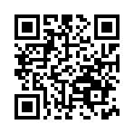
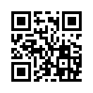
Больше
для бизнеса
ТГ-канал Александра Исаевича
ТГ-канал Корпорации МСП
www.corpmsp.ru

